Slide 1

Komenda Miejska Policji w Tarnobrzegu
Narada Roczna
Tarnobrzeg 22 stycznia 2015 roku

Slide 2

Komenda Miejska Policji w Tarnobrzegu – powiat o powierzchni 605,42 km², zamieszkały przez 102,338 mieszkańców,
Komisariat Policji w Nowej Dębie – miasto i gmina o powierzchni 142 km², ludność miasta i gminy to 19 500,
Komisariat Policji w Gorzycach – gmina o powierzchni 69,36 km² zamieszkała przez 20 427 mieszkańców,
Posterunek Policji w Baranowie Sandomierskim – miasto i gmina o powierzchni 125 km², ludność miasta i gminy 12066

Slide 3
Struktura przestępczości ogółem w 2014 r.

Slide 4
Postępowania wszczęte ogółem

Slide 5
Przestępstwa o charakterze kryminalnym.
Postępowania wszczęte.

Slide 6
Przestępstwa wszczęte o charakterze gospodarczym

Slide 7
Skuteczność poszukiwań procesowych w 2014 r
Stan początkowy | 31.01. | 28.02 | 31.03 | 30.04 | 31.05 | 30.06 | 31.07 | 31.08 | 30.09 | 31.10 | 30.11 | 31.12 | Stan końcowy
153 | 0,97 | 0,98 | 0,97 | 0,96 | 0,96 | 0,94 | 0,95 | 0,93 | 0,92 | 0,93 | 0,94 | 0,97 | 149
Miernik skuteczności wyznaczony na poziomie 0,98

Slide 8

Służba prewencji
Ogółem interwencji: 11 736
Publiczne: 10 239
Domowe: 1497 (63 związanych z przemocą w rodzinie)
Stwierdzonych zostało 3101 wykroczeń, z których:
w 2200 zastosowano postępowanie mandatowe
w 230 zastosowano pouczenie
w 282 sporządzono wnioski do Sądu o ukaranie
Średni czas reakcji na zdarzenie wyniósł : teren miasta 7 minut i 3 sekundy ( pożądany 10 minut), teren wiejski 10 minut i 58 sekund (pożądany 15 minut).

Slide 9
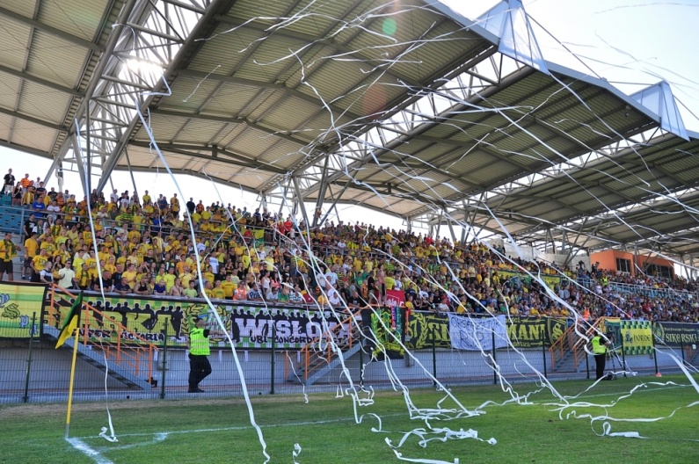
ZABEZPIECZENIE IMPREZ MASOWYCH
W 2014 roku policjanci KMP w Tarnobrzegu zorganizowali zabezpieczenie 36 imprez masowych w tym 19 piłki nożnej KS Siarka i Stal Nowa Dęba. 3 mecze Siarki były zakwalifikowane jako mecze o podwyższonym ryzyku.
W 2014 roku nie odnotowaliśmy zbiorowych zakłóceń porządku publicznego w związku lub w trakcie imprez masowych.
W zabezpieczeniach na terenie działania KMP w Tarnobrzegu udział wzięło (na zasadzie wielokrotności) 1265 policjantów (mecze podwyższonego ryzyka 555, pozostałe 710 policjantów).
Koszt zabezpieczeń wyniósł łącznie 200 779,35 zł ( w tym mecze podwyższonego ryzyka 92 109, 96 zł pozostałe 108 669,39 zł).

Slide 10
ZABEZPIECZENIE IMPREZ MASOWYCH
Podczas rozgrywek odnotowano jeden eksces, w związku z imprezami masowymi (poza obiektem) ujawniono 40 wykroczeń za które nałożono 38 mandatów na kwotę 5200 zł, oraz sporządzono 2 wnioski do Sądu Rejonowego o ukaranie.
Na chwilę obecną 26 osób z terenu działania KMP w Tarnobrzegu posiada zakazy wstępu na imprezy masowe.
Wykonano również 6 zabezpieczeń imprez rekreacyjnych i kulturalno rozrywkowych z których największe to Dni Tarnobrzega i Przystanek Lata z radiem, w którym udział wzięło około 40 tyś. osób

Slide 11
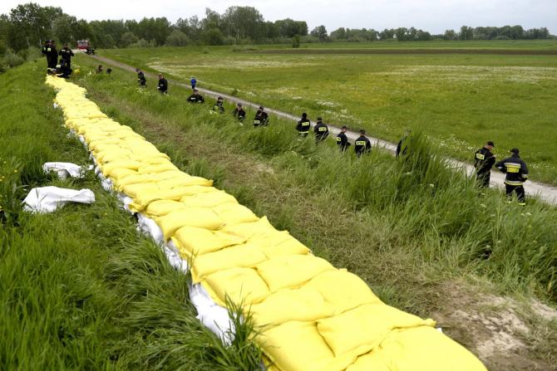
Akcje i operacje policyjne
W 2014 roku przeprowadzono łącznie 13 akcji policyjnych.
Policjanci KMP w Tarnobrzegu współdziałali w przygotowaniu zabezpieczenia oraz realizacji ćwiczeń ZAMEK 2014, ćwiczeń ZABYTEK 2014, ćwiczeń ANAKONDA 14, podoperacji OBOZOWISKO, a w miesiącu maju w związku z zagrożeniem powodziowym w podoperacji FALA 2014

Slide 12
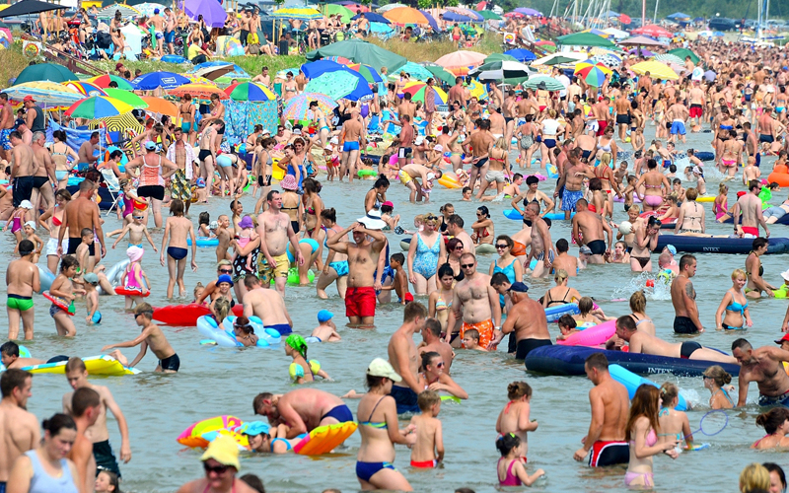
ZABEZPIECZENIE SEZONU TURYSTYCZNEGO
W ramach zabezpieczenia sezonu turystycznego 2014 na terenie Jeziora Tarnobrzeskiego policjanci z KMP w Tarnobrzegu przy wsparciu policjantów z OPP w Rzeszowie zrealizowali 164 służby ( w tym 40 służb na wodzie), przeprowadzili 494 interwencje , wylegitymowali 731 osób nakładając 292 mandaty karne i sporządzili 10 wniosków o ukaranie.
Rok 2014 to kolejny rok w którym nie odnotowaliśmy utonięć.

Slide 13
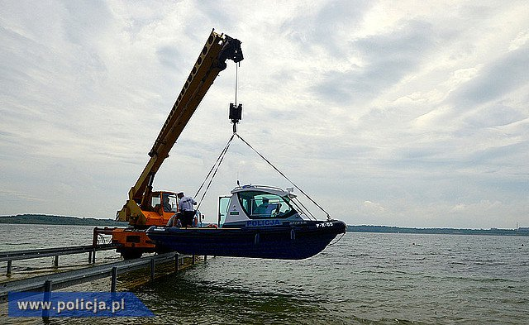
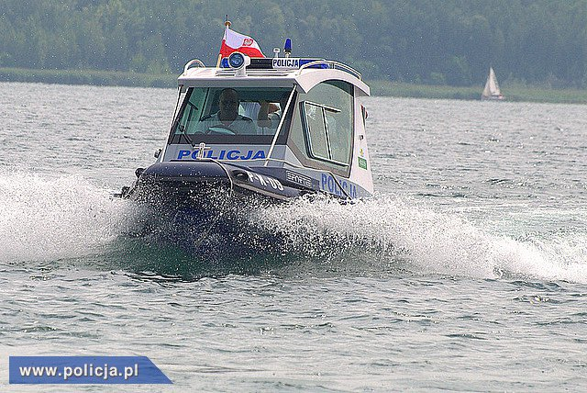
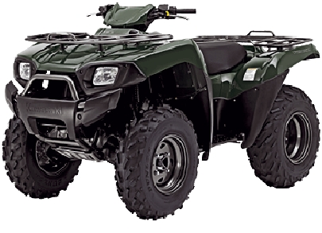
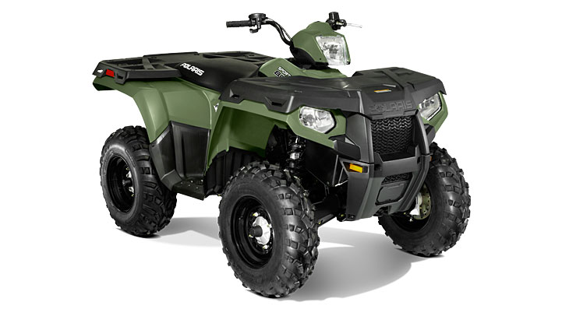
Łódź Sportis RIB 640
Quad KAWASAKI KVF 750
Quad POLARIS 800

Slide 14
Debaty społeczne
Wartość oczekiwana na rok 2014 to 2 debaty. Przeprowadzono 4 debaty.
maj – „Bezpieczny ogród”
czerwiec – „Bezpieczeństwo seniorów w ruchu drogowym”,
listopad – „Metoda na wnuczka, a zagrożenia dla seniorów”,
grudzień – „Alkoholizm jako problem społeczny”

Slide 15
Stan bezpieczeństwa w ruchu drogowym

Slide 16
Prowadzenie pojazdu w stanie nietrzeźwości
w porównaniu do roku 2013 w roku 2014 nastąpił spadek wszczętych postępowań w kategorii prowadzenie pojazdu w stanie nietrzeźwości o 96 postępowań ( z 333 w 2013 do 237 w 2014 r.)
26416 kierujących zostało poddanych badaniom na stan trzeźwości, to jest o 9875 przebadanych więcej niż w roku 2013
w 2014 roku policjanci KMP w Tarnobrzegu na terenie powiatu ujawnili łącznie 351 nietrzeźwych kierujących (art. 178a k.k. i 87 k.w.) tj. o 76 osób więcej niż w roku ubiegłym,
w stanie nietrzeźwości ujawniono 203 osoby (art. 178a§ 1 i 2 k.k.) , natomiast w stanie po użyciu alkoholu 148 osoby ( art. 87§ 1 i 2 k.w.).

Slide 17
ZDARZENIA DROGOWE
I ICH SKUTKI

Slide 18
Główne przyczyny zdarzeń drogowych

Slide 19
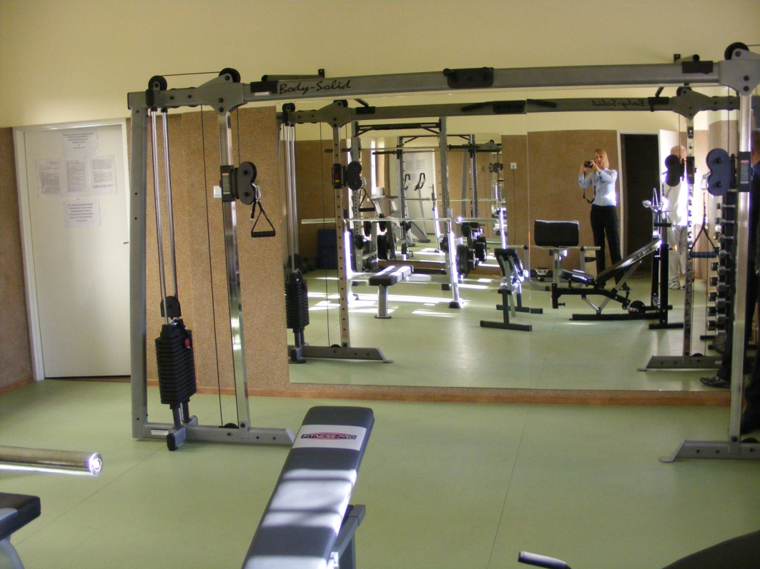
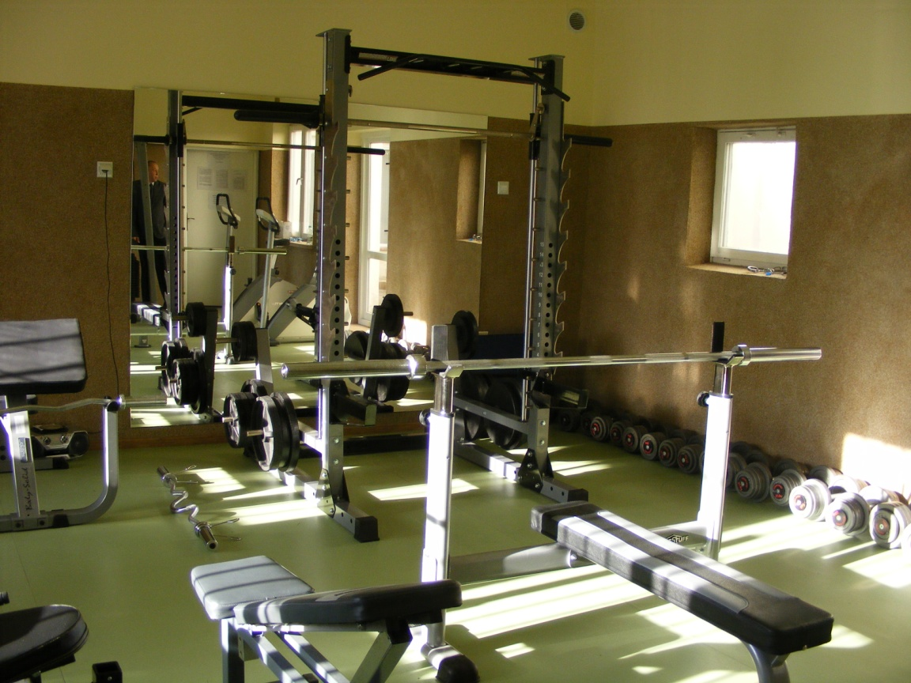
Współpraca z samorządami
W 2014 roku Komenda Miejska Policji w Tarnobrzegu uzyskała wsparcie z jednostek samorządu terytorialnego na łączną kwotę: 141 450zł.

Slide 20
Przeznaczenie | kwota
- Służby ponadnormatywne | 30.000 zł (Miasto Tarnobrzeg 15.000 zł, Gmina Grębów 7.000 zł, Gmina Gorzyce 8.000 zł)
- Prace remontowo-budowlane | 80.000 zł (Urząd Miasta w Tarnobrzegu 50 000 zł – przystosowanie pomieszczeń i zakup wyposażenia siłowni KMP, Starostwo Powiatowe 30 000 zł – prace budowlane KP Nowa Dęba).
- Zakup paliwa | 29 450 zł (Gmina Nowa Dęba 7.000 zł, Gmina Baranów Sandomierski 7500 zł, Gmina Gorzyce 5.000 zł, Gmina Grębów 3.000 zł, Gmina Tarnobrzeg 7000zł.)
- inne | 2000 zł. (Gmina Gorzyce – zakup środków czystości, materiałów biurowych)

Slide 21
Stan kadr
Stan etatowy Komendy Miejskiej Policji w Tarnobrzegu na dzień 31.12.2014 r. przedstawiał się następująco:
etatów policyjnych 201,
korpus służby cywilnej 21,20
pracownicy policji 22
Stan zatrudnienia na dzień 31.12.2014 r. to:
188 policjantów,
22 pracowników służby cywilnej,
26 pracowników policji.
Średnioroczne zatrudnienie wśród policjantów wynosiło 189,75, a średnioroczna ilość wakatów to 11,25

Slide 22
Stan kadr
W 2014 roku do służby przyjęto 1 policjanta,
Do dalszej służby w KMP w Tarnobrzegu z innych jednostek zostało przeniesionych 5 policjantów.
Ze służby odeszło 10 policjantów, 3 osoby zostały przeniesione do innych jednostek, 7 osób odeszło na zaopatrzenie emerytalne

Slide 23

Stan dyscypliny i problematyka skargowa
W 2014 roku wszczętych zostało 3 postępowania dyscyplinarne ( rok 2013 to 4 postępowania).
Nie było przypadków popełnienia przewinienia w stanie po spożyciu alkoholu.
W 2014 roku do KMP w Tarnobrzegu wpłynęło 36 skarg (średni współczynnik skargowości 0,179, rok 1013 to 0,194), a, średnia potwierdzalność wynosi 0,086 (3 skargi na 35 rozpatrzonych).
31 postępowań skargowych zakończono, nie potwierdzając zasadności skarg, natomiast 3 skargi zostały potwierdzone, a 2 skargi zostało załatwione w inny sposób.

Slide 24
PRIORYTET I
Doskonalenie obsługi obywatela poprzez szybką i skuteczną reakcję Policji na zdarzenie
PRIORYTET II
Działania Policji skierowane na wzrost poziomu bezpieczeństwa na drogach
PRIORYTET III
Ochrona interesów obywatela, przedsiębiorców i Skarbu Państwa poprzez skuteczniejszą walkę z przestępczością gospodarczą
PRIORYTET IV
Zapewnienie optymalnych warunków pełnienia służby/pracy policjantom i pracownikom policji w celu doskonalenia jakości wykonywanych przez nich zadań
PRIORYTET V
Usprawnienie pracy Policji poprzez wprowadzanie i wykorzystywanie nowoczesnych rozwiązań teleinformatycznych i finansowych
PRIORYTET VI
Działania na rzecz zapewnienia bezpieczeństwa imprez masowych

Slide 25
Dziękuję za uwagę.

